Slide 1

Đề tài: Ứng dụng quản lý Shipper
Trường Đại học công nghiệp thành phố Hồ Chí Minh
Khoa: Công nghệ thông tin
Giáo viên hướng dẫn: Th.S Nguyễn Văn Thắng
Sinh viên thực hiện: Nguyễn Anh Tuấn - 16044041
Trương Tính Trung - 17063841

Slide 2
Nội dung chính
Tổng quan về đề tài
Mục tiêu đề tài
Phân tích thiết kế
Các chức năng chính
Tổng kết

Slide 3

Tổng quan đề tài
Do ảnh hưởng của đại dịch Covid 19 mọi người hạn chế việc ra đường, nhu cầu mua sắm trực tuyến tăng cao dẫn đến việc nhiều cửa hàng chuẩn sang hình thức bán hàng online trở nên ngày càng phổ biến
Lợi ích của việc bán hàng online:
Tiết kiệm chi phí
Dễ đổi mới
Marketing thuận tiện
Dễ dàng quản lý

Slide 4
Các rủi ro khi giao hàng - Khách không nhận hàng - Shipper giao chậm hoặc không giao - Thất lạc đơn hàng - Không thấy thông tin liên hệ của khách hàng - Khó thống kê đơn hàng
Tổng quan đề tài
Bên cạnh các ưu điểm của việc bán hàng trực tuyến còn tồn tại những khó khăn
Ngoài việc lo nhập hàng và bán hàng người bán còn phải lo việc giao hàng cho khách
Do đó một hệ thống quản lý các shipper là rất cần thiết

Slide 5
Mục tiêu đề tài
Để hỗ trợ thuận tiện cho việc quản lý Shipper
Xây dựng một website dành cho quản lý tuận tiện trong việc quản lý các đơn hàng, các sản phẩm, shipper và việc giao hàng
Xây dựng một app mobile dành cho các shipper thuận tiện cho việc tiếp nhận đơn hàng, theo dõi được thông tin của khách hàng và tuyến đường cần di chuyển để giao hàng

Slide 6
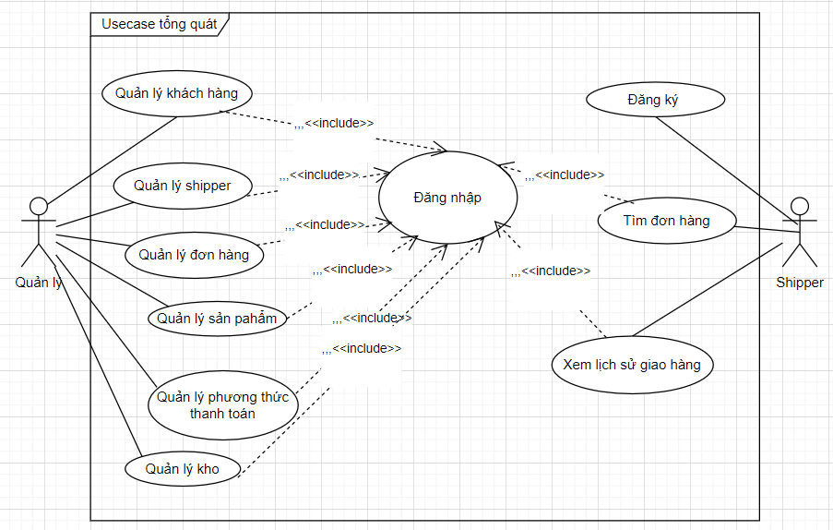
Phân tích thiết kế
Use case tổng quát

Slide 7
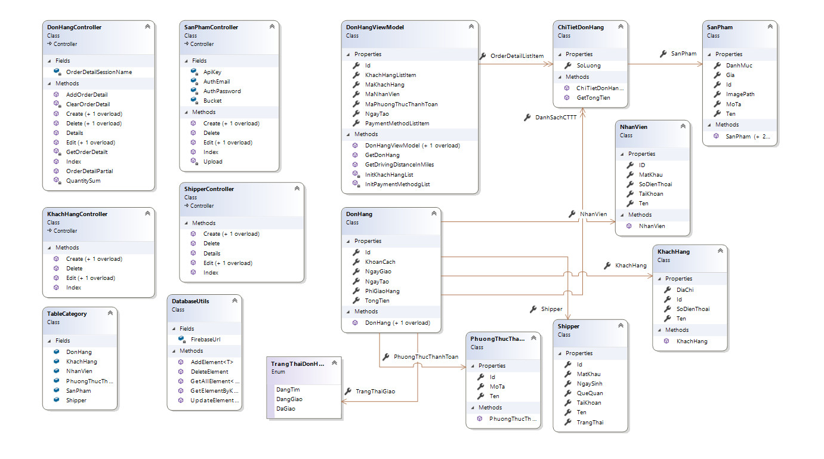
Phân tích thiết kế
Mô hình lớp website quản lý

Slide 8
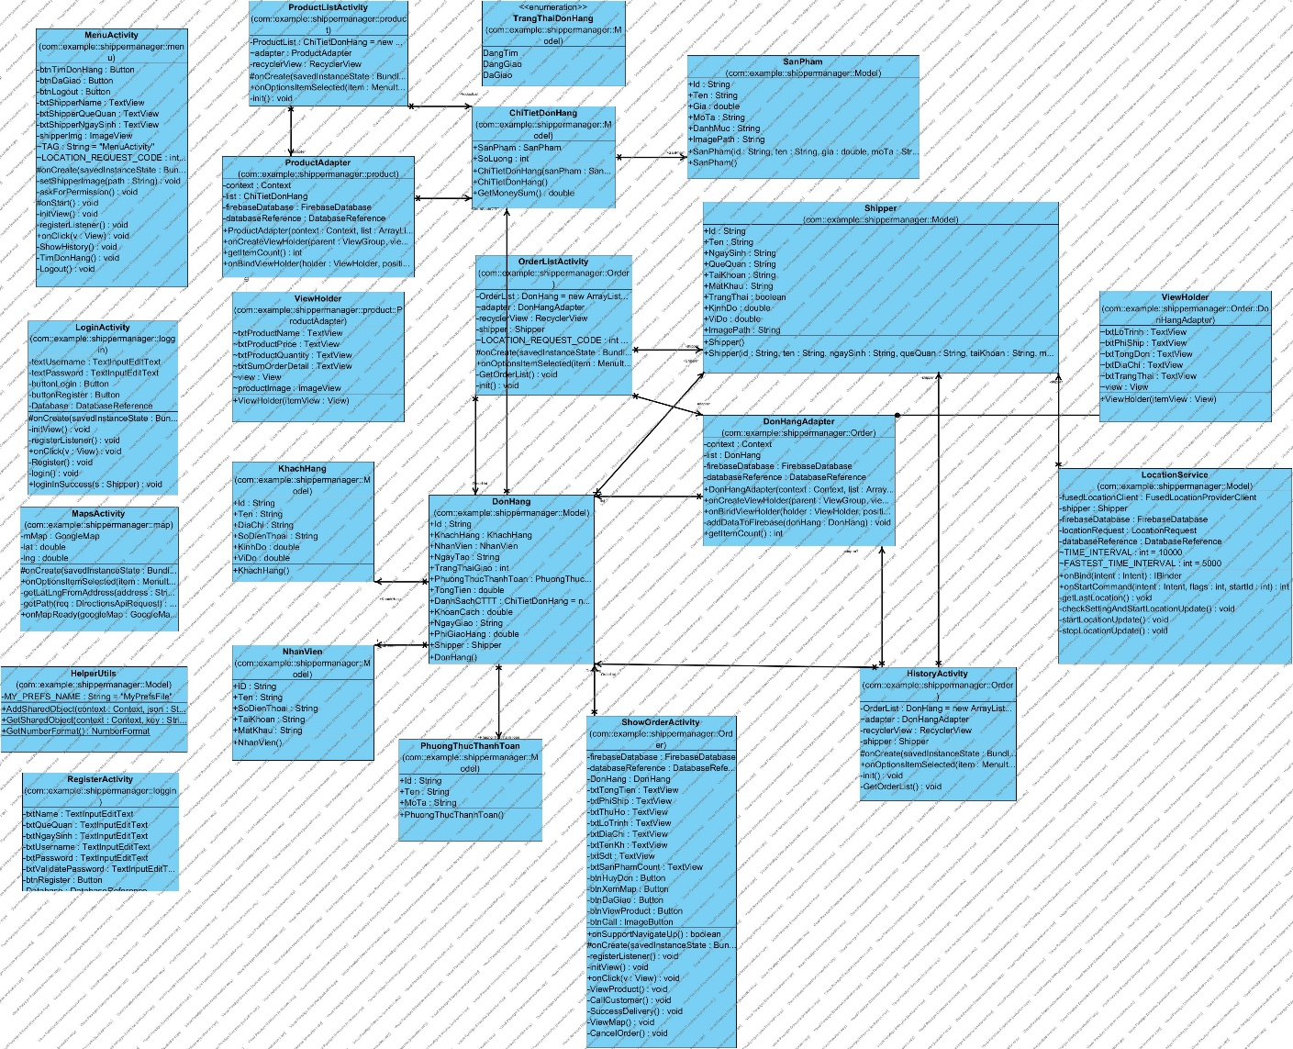
Phân tích thiết kế

Slide 9
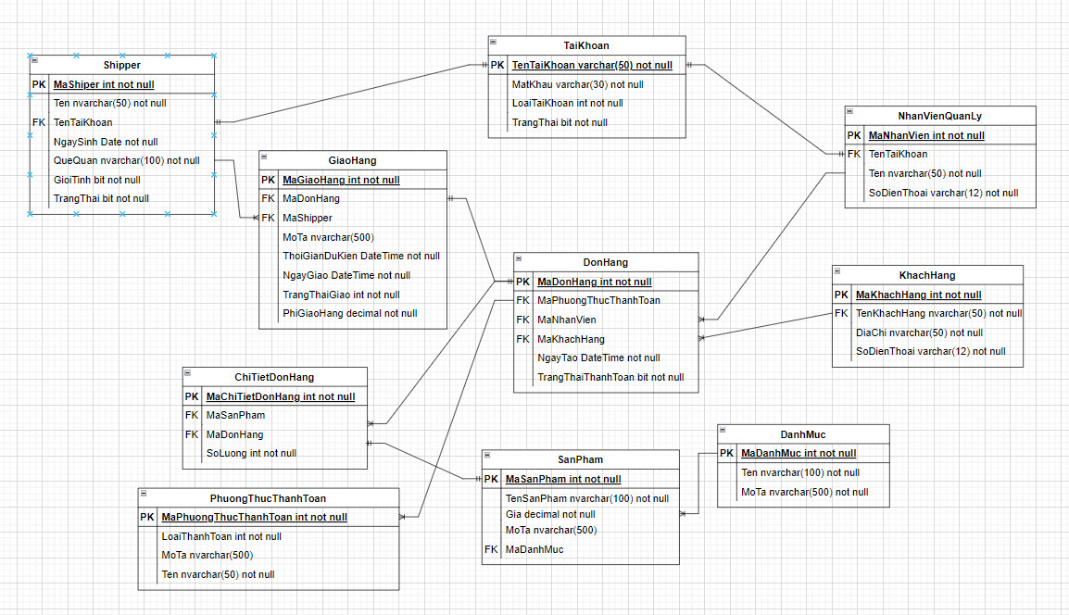
Phân tích thiết kế
Mô hình cơ sở dữ liệu

Slide 10
Các chức năng chính
Website quản lý
Quản lý sản phẩm
Quản lý đơn hàng
Quản lý shipper
Quản lý khách hang
Quản lý kho hàng
App shipper
Tiếp nhận đơn hàng
Xem lịch sử giao hàng

Slide 11
Quản lý sản phẩm - Thêm mới sản phẩm - Sửa thông tin sản phẩm - Xóa sản phẩm - Thêm sản phẩm vào đơn hàng
Các chức năng chính
Quản lý khách hàng - Thêm mới khách hàng - Sửa thông tin khách hang - Thống kê các đơn hàng khách hàng đã đặt - Xóa khách hàng

Slide 12
Quản lý kho hàng - Thêm mới kho hàng - Sửa thông tin kho hàng - Xóa kho hàng - Xem chi tiết kho hàng
Các chức năng chính

Slide 13
Quản lý shipper - Sửa thông tin shipper - Thống kê số đơn hàng đã giao của shipper - Theo dõi vị trí của shipper - Xóa shipper
Các chức năng chính
Quản lý đơn hàng - Tạo đơn hàng - Sửa thông tin đơn hàng - Theo dõi tình trạng đơn hàng - Xóa đơn hàng

Slide 14
Tiếp nhận đơn hàng - Lựa chọn đơn hàng và nhận đơn - Xem thông tin đơn hàng - Xem thông tin khách hàng - Xem bản đồ tuyến đường cần di chuyển - Xem sản phẩm
Các chức năng chính
Xem lịch sử giao hàng -Xem danh sách các đơn hàng đã giao

Slide 15
Tổng kết
* Kết quả đạt được
- Xây dựng thành công website quản lý và app dành cho shipper
Quản lý được vị trí của các shipper
Thống kê các đơn hàng khách hàng đã đặt
Thống kê các đơn hàng shipper đã giao
Tạo mới đơn hàng và giao cho shipper
Xác nhận tình trạng của đơn hàng
Quản lý các sản phẩm
Quản lý kho hàng
Quản lý thông tin của khách hang và shipper

Slide 16
Tổng kết
* Hạn chế
Giao diện chưa thực sự thân thiện với người dùng.
CSDL chưa có ràng buộc cụ thể, dễ gây ra bất đồng bộ dữ liệu khi xoá.
Hệ Thống còn thiếu người quản lý để quản lý các nhân viên.
Còn thiếu nhiều chức năng thống kê.
Tính bảo mật chưa thực sự tốt
Một số thành phần chương trình có thời gian xử lý lâu do thuật toán sử dụng chưa tối ưu.

Slide 17
Thanks for watching

